Slide 1
جوطرافياى دةرامةتة سروشتييةكان
ث.ى. هدية محمد أحمد كؤليَذى ثةروةردةى بنةرِةت/ بةشى زانستة كؤمةلاَيةتييةكان سالَى خويَندنى 2022-2023

Slide 2
بابةتةكان
ثيَناسةى دةرامةتة سروشتييةكان
دةرامةتى سروشتى و سةرضاوةى سروشتى
طرنطى دةرامةتة سروشتييةكان
ثؤلينكراوةكانى دةرامةتة سروشتييةكان
ثاراستنى دةرامةتة سروشتييةكان
خــــــــاك وةك دةرامةتيَكى سروشتى
رووةك وةك دةرامةتيَكى سروشتى
دةرامةتة ئاوييةكان
سةرضاوةى وزةى خـــؤر
سةرضاوةى وزةى بـــــــــا
دةرامةتة كانزاييةكان
2

Slide 3
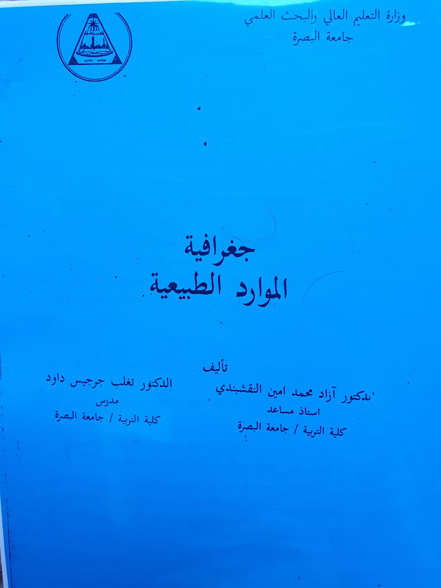
3

Slide 4
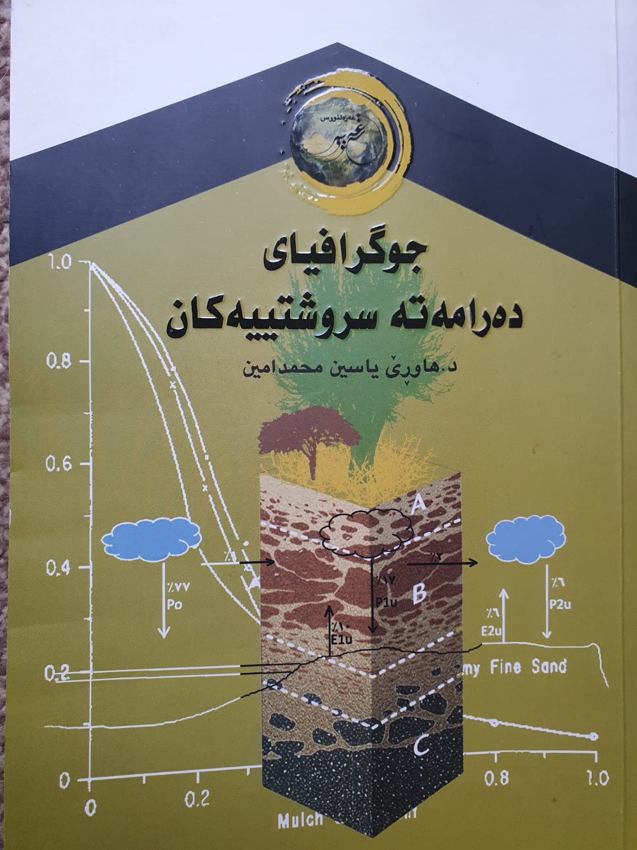
4

